Slide 1

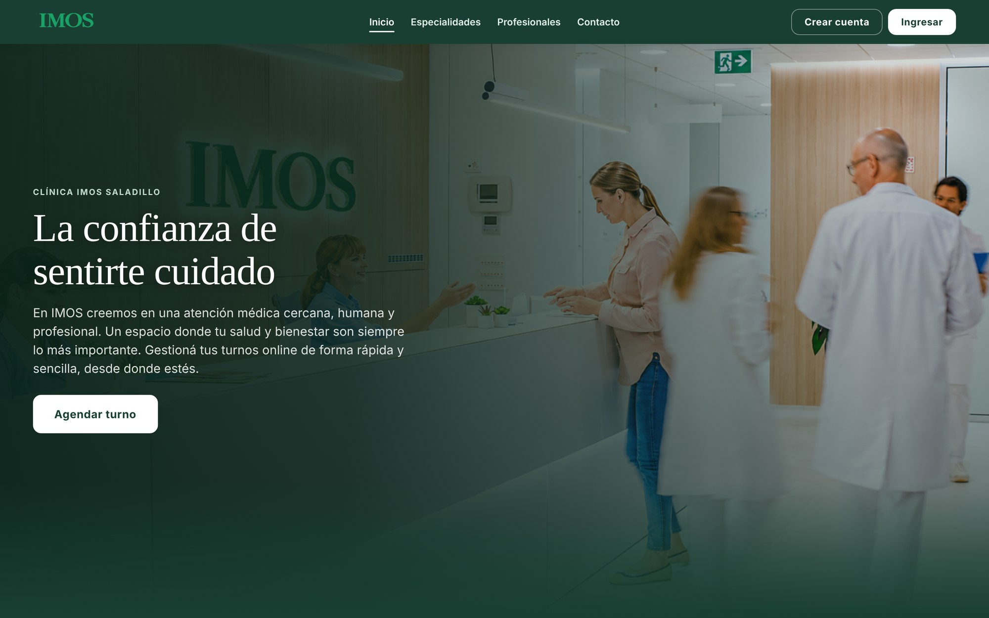
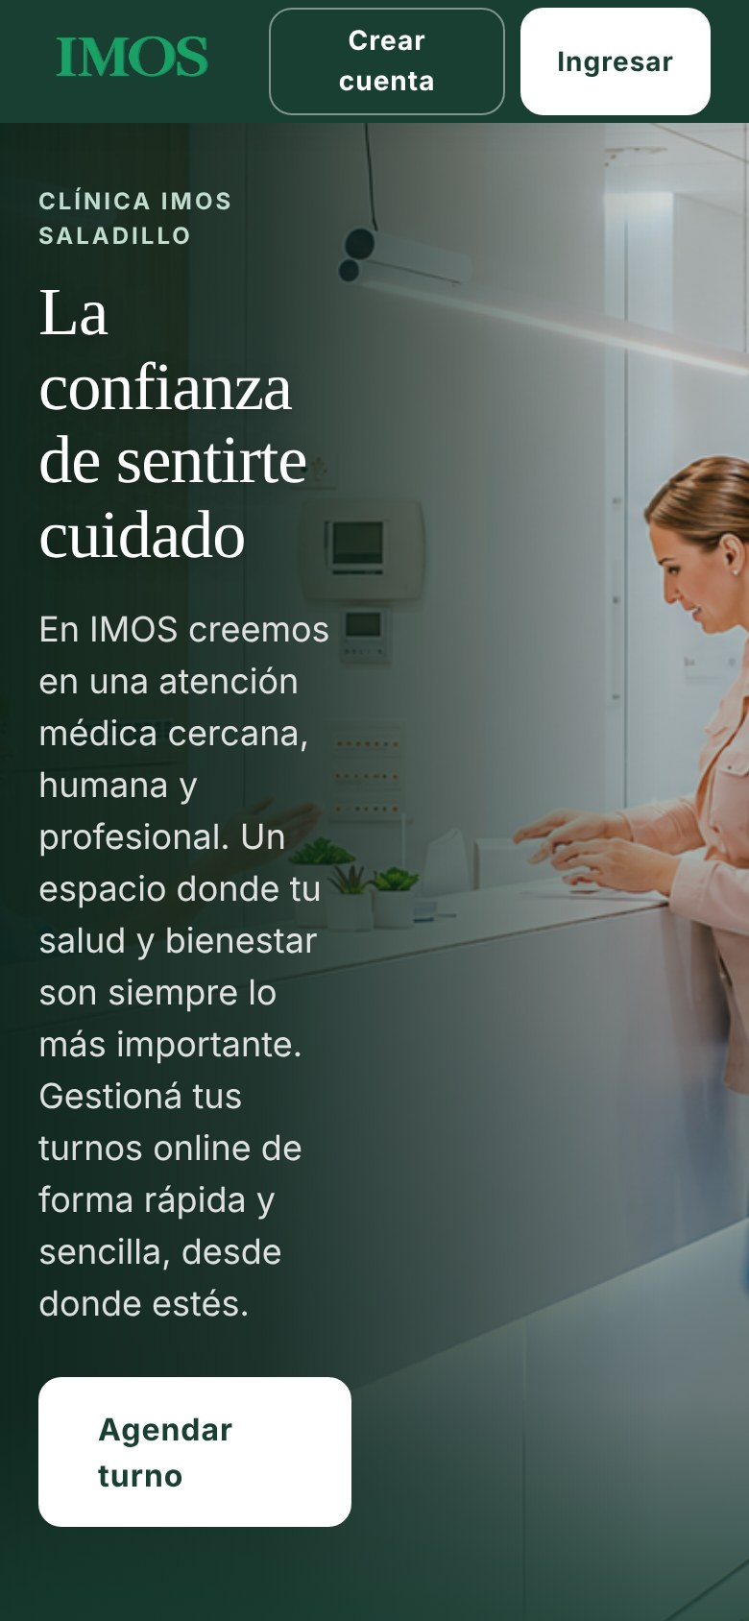
imos · inicio
PROPUESTA · PLATAFORMA WEB
Su clínica,
en orden.
Turnos, pacientes e historia clínica en un solo lugar para la Clínica IMOS de Saladillo: para la secretaría, para los médicos y para cada paciente.
Grupo 11 · Desarrollo de Software · UTN FRLP
Notes:
MARTI (≈1 min de los 3). Buenas tardes, somos el Grupo 11. Les traemos una plataforma pensada para que la Clínica IMOS de Saladillo tenga los turnos, los pacientes y la historia clínica en un solo lugar. Lo que ven es la web real que ya está publicada: la puerta de entrada para cualquier paciente.

Slide 2



Un equipo de seis para una clínica real
QUIÉNES SOMOS Y PARA QUIÉN
HOY LES PRESENTAN
NUESTRO CLIENTE
Clínica IMOS, Saladillo
Martina Castellani
Pilar Giannelli
MC
PG
1 · Propuesta
2 · Demo · Secretaría
Almafuerte 3157, Saladillo (Bs. As.)
TT
Tomás Terruli
RF
Rodrigo Figueroa
15 especialidades y 19 profesionales, con foco en el consultorio de traumatología
3 · Demo · Médico
4 · Demo · Paciente
Secretaría, médicos y pacientes coordinan cada turno a mano
EB
Ezequiel Basoalto
AR
Augusto Román
5 · Qué gana la clínica
6 · Experiencia y cierre
Notes:
MARTI. Somos seis y cada uno les va a mostrar una parte. Nuestro cliente es la Clínica IMOS de Saladillo: muchas especialidades, y en particular el consultorio de traumatología, donde arrancamos. Ahí todos los días se cruzan tres personas: la secretaría, el médico y el paciente. Y entre los tres, cada turno se coordina a mano.

Slide 3




Hoy la agenda vive en muchos lugares
EL PROBLEMA
Un turno pasa por…
01
02
Llamadas telefónicas
Turnos sin estado claro
Secretaría saturada
No se distingue uno pedido de uno confirmado o cancelado.
Cada pedido es una llamada o un mensaje que hay que contestar.
WhatsApp, uno por uno
Agenda en papel
03
04
Planillas de cálculo
Historial disperso
Ausencias y huecos
El médico reconstruye el contexto del paciente en cada consulta.
Cancelaciones que llegan tarde dejan horarios vacíos en la agenda.
…y nadie tiene el panorama completo.
Notes:
MARTI. Hoy un turno pasa por el teléfono, por WhatsApp uno por uno, por la agenda en papel y por alguna planilla. Eso trae cuatro problemas. [clic] No se sabe en qué estado está cada turno. [clic] La secretaría vive contestando mensajes. [clic] El historial está disperso. [clic] Y lo que más duele: ausencias que dejan huecos en la agenda.

Slide 4

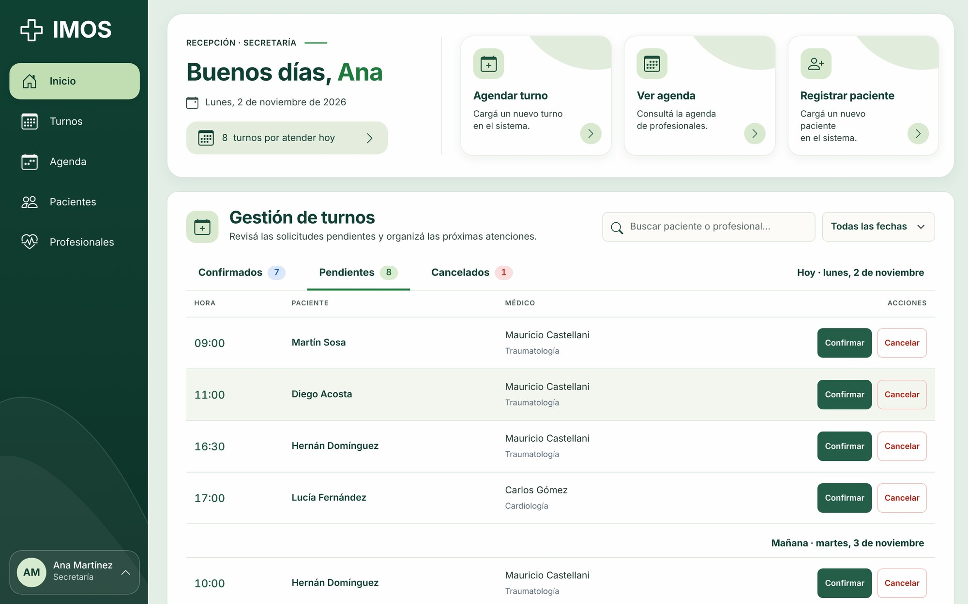

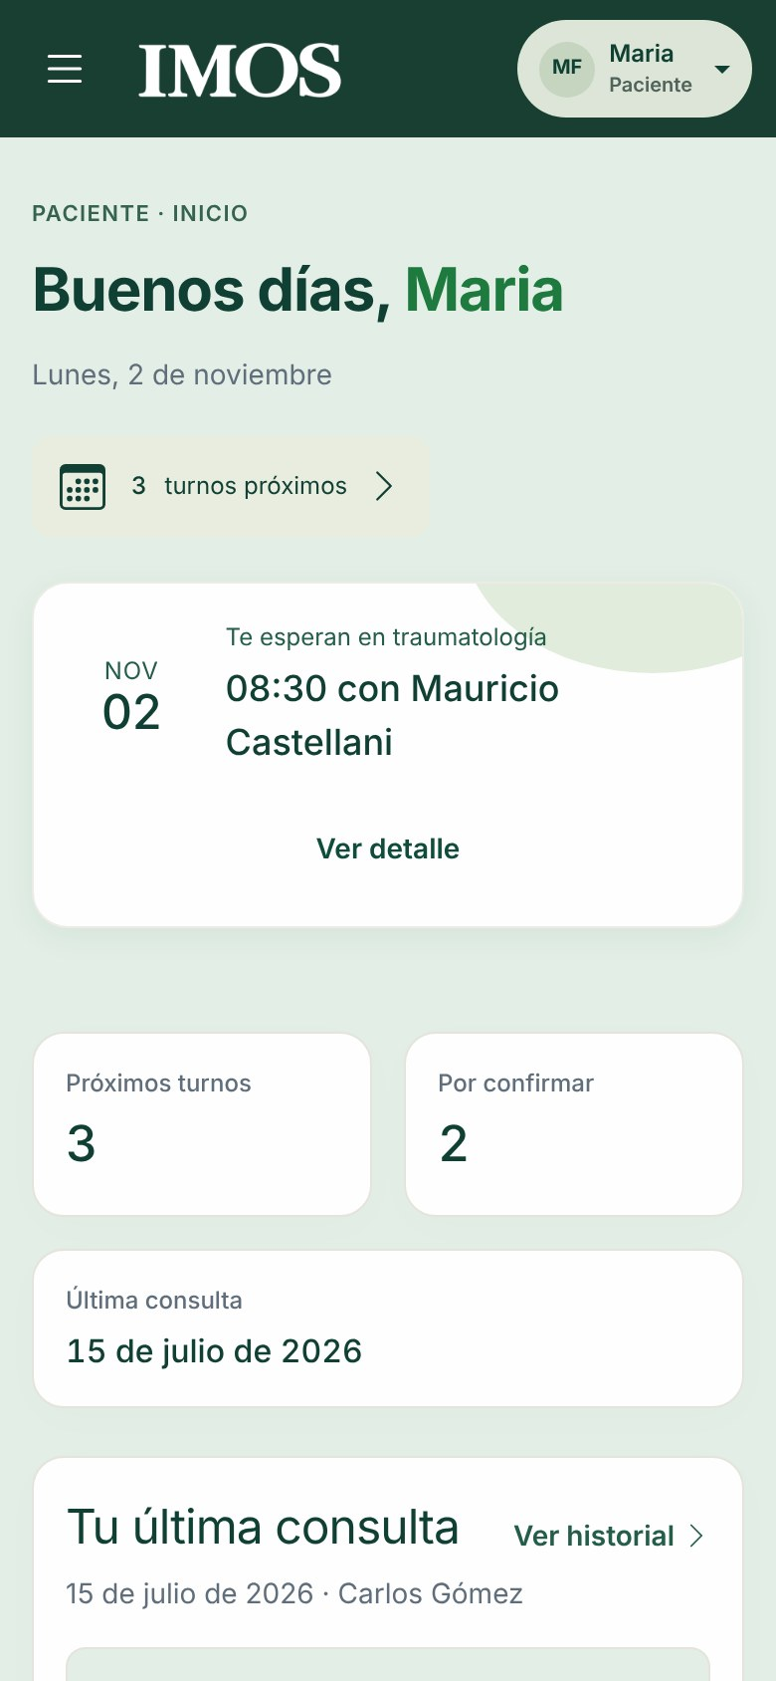


Una plataforma, tres perfiles
NUESTRA PROPUESTA
Secretaría
imos · panel de secretaría
Organiza el día desde un solo panel, sin llamadas de ida y vuelta.
Médico
Llega a cada consulta con la agenda y la historia clínica a mano.
Paciente
Pide, sigue y cancela sus turnos solo, a cualquier hora.
Cada uno entra con su usuario y ve solo lo suyo, en la compu o en el celular.
Notes:
MARTI (cierra su parte). Nuestra propuesta es una sola plataforma web con tres puertas. [clic] La secretaría organiza el día. [clic] El médico atiende con todo a mano. [clic] Y el paciente se autogestiona. Cada uno entra con su usuario y ve solo lo que le corresponde. Para que lo vean funcionando, le paso a Pili.

Slide 5



Un lunes en IMOS, desde los tres lados del mostrador
DEMO EN VIVO
01
02
03
Secretaría
Médico
Paciente
con Pilar
con Tomás
con Rodrigo
Organiza el día: confirma, carga turnos y da de alta pacientes.
Atiende con la agenda y la historia clínica a mano.
Crea su cuenta, pide su turno y lo sigue desde el celular.
Notes:
PILI. Ahora sí, vamos a la app publicada. Les vamos a mostrar un lunes cualquiera en IMOS, primero desde la secretaría, después desde el consultorio y por último desde el celular de un paciente. [Pasar a la pestaña del navegador con la secretaría ya logueada].

Slide 6
Todo el día del consultorio en un panel
DEMO · SECRETARÍA
1
Abre el día
imos · inicio secretaría
Turnos de hoy y los pendientes de confirmar, de un vistazo.
2
Confirma o cancela
Un clic por turno; el estado queda a la vista de todos.
3
Carga un turno
Busca al paciente, elige médico y solo ve horarios libres.
4
Da de alta un paciente
Con su obra social; entra con su email y su DNI.
Notes:
PILI (3 min). [Los pasos aparecen solos; sin clics. Contar en una frase lo que van a ver y pasar al navegador.] [En vivo] Ana, la secretaria, entra a la mañana y ve los turnos del día y los que están por confirmar. Confirma uno con un clic. Carga un turno nuevo: busca al paciente por nombre o DNI, elige al médico y solo le aparecen horarios libres, así que no se pisan. Por último da de alta a un paciente nuevo con su obra social: ese paciente ya puede entrar con su email y su DNI. Si algo falla, seguimos con esta captura. Le paso a Tomi.

Slide 7
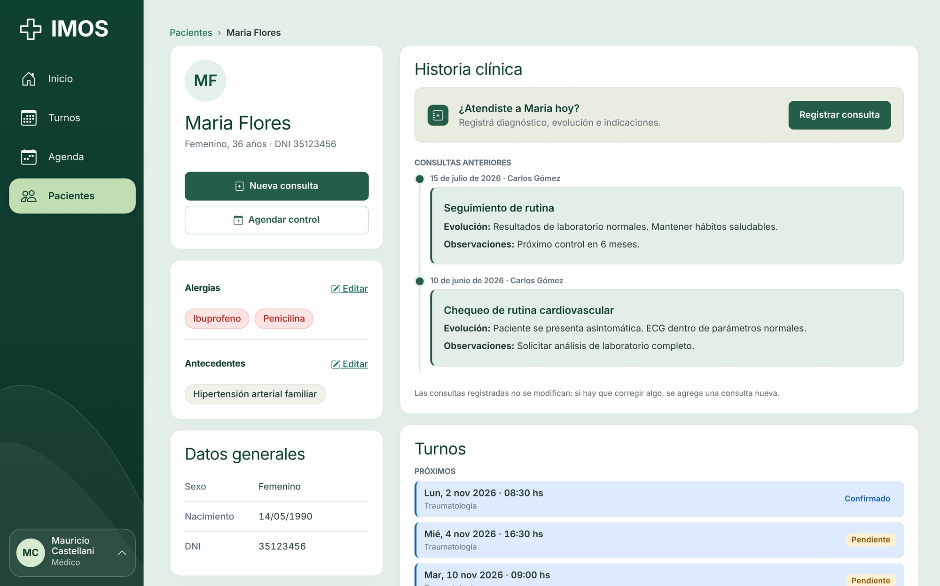
Cada consulta, con la historia a mano
DEMO · MÉDICO
imos · ficha del paciente
1
Mira su agenda
Por día o por semana, cada turno con el color de su estado.
2
Abre la ficha
Datos, turnos, alergias y antecedentes del paciente.
3
Repasa el historial
Consultas anteriores ordenadas, con evolución y observaciones.
4
Registra la consulta
Diagnóstico e indicaciones, que después ve el paciente.
Notes:
TOMI (3 min). [Los pasos aparecen solos; sin clics.] [En vivo] El doctor Castellani entra y ve su agenda del día; cada turno tiene el color de su estado. Toca un turno y abre la ficha de la paciente: alergias, antecedentes y todas sus consultas anteriores. Registra la consulta de hoy con diagnóstico e indicaciones. Las consultas no se pueden editar después: si hay que corregir, se agrega una nueva, como en una historia clínica en papel. Le paso a Rodri.

Slide 8
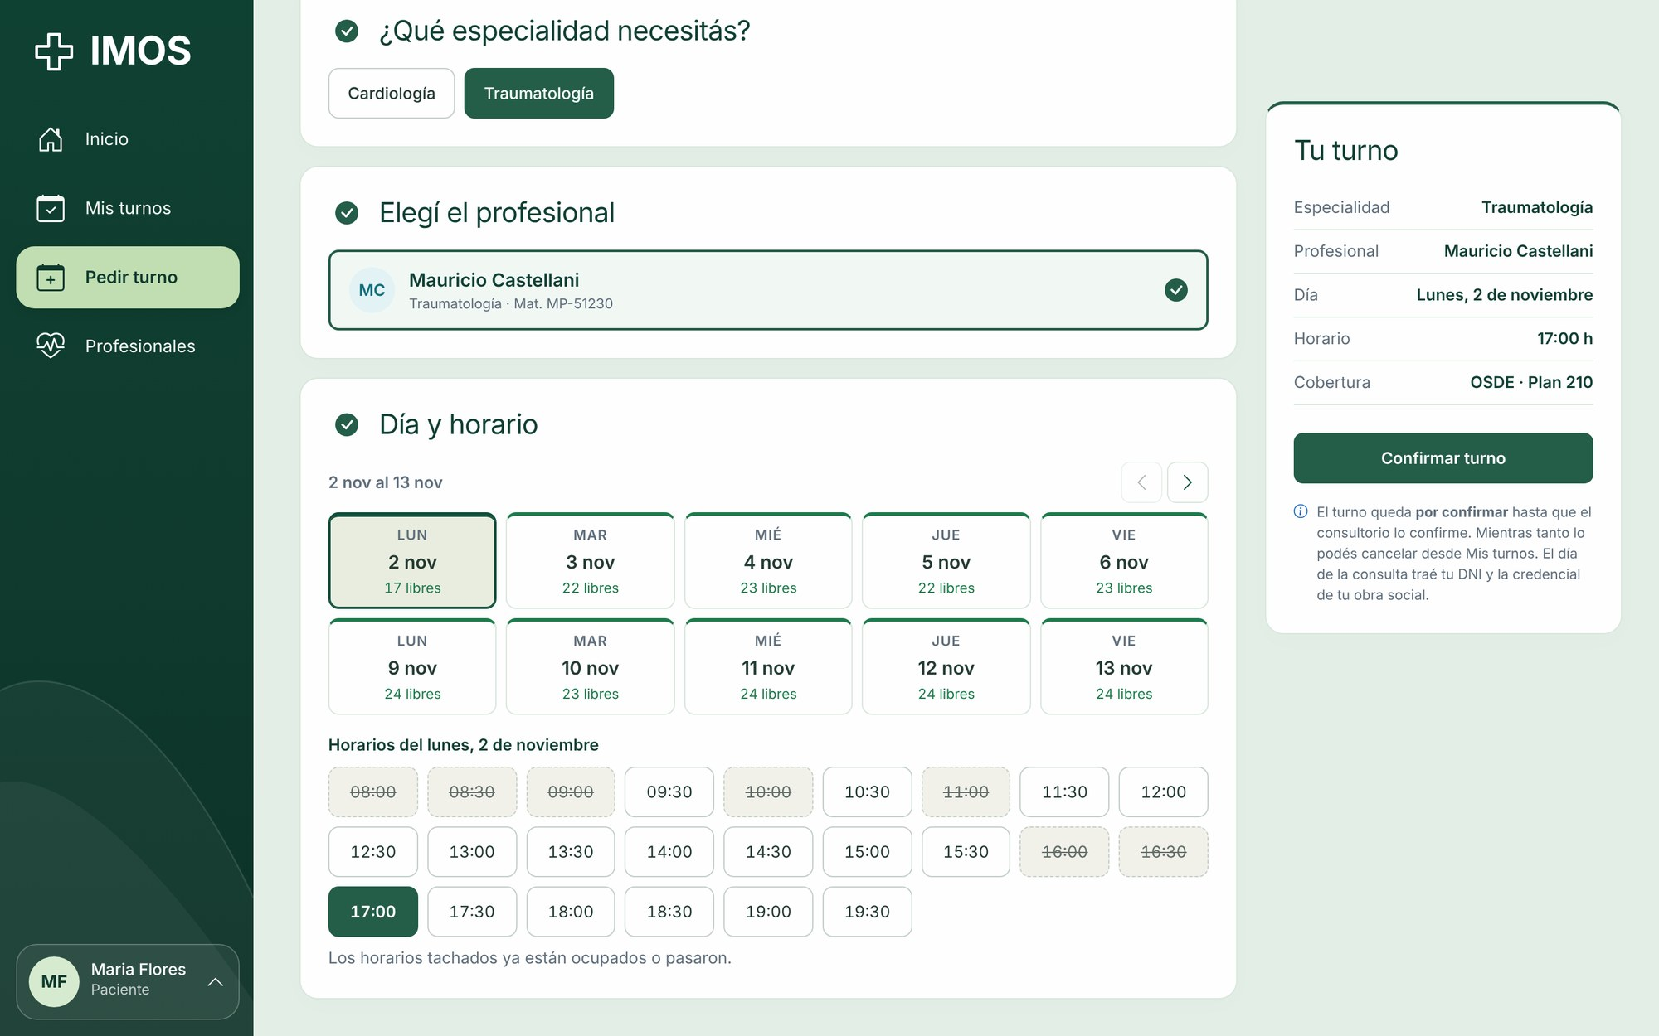
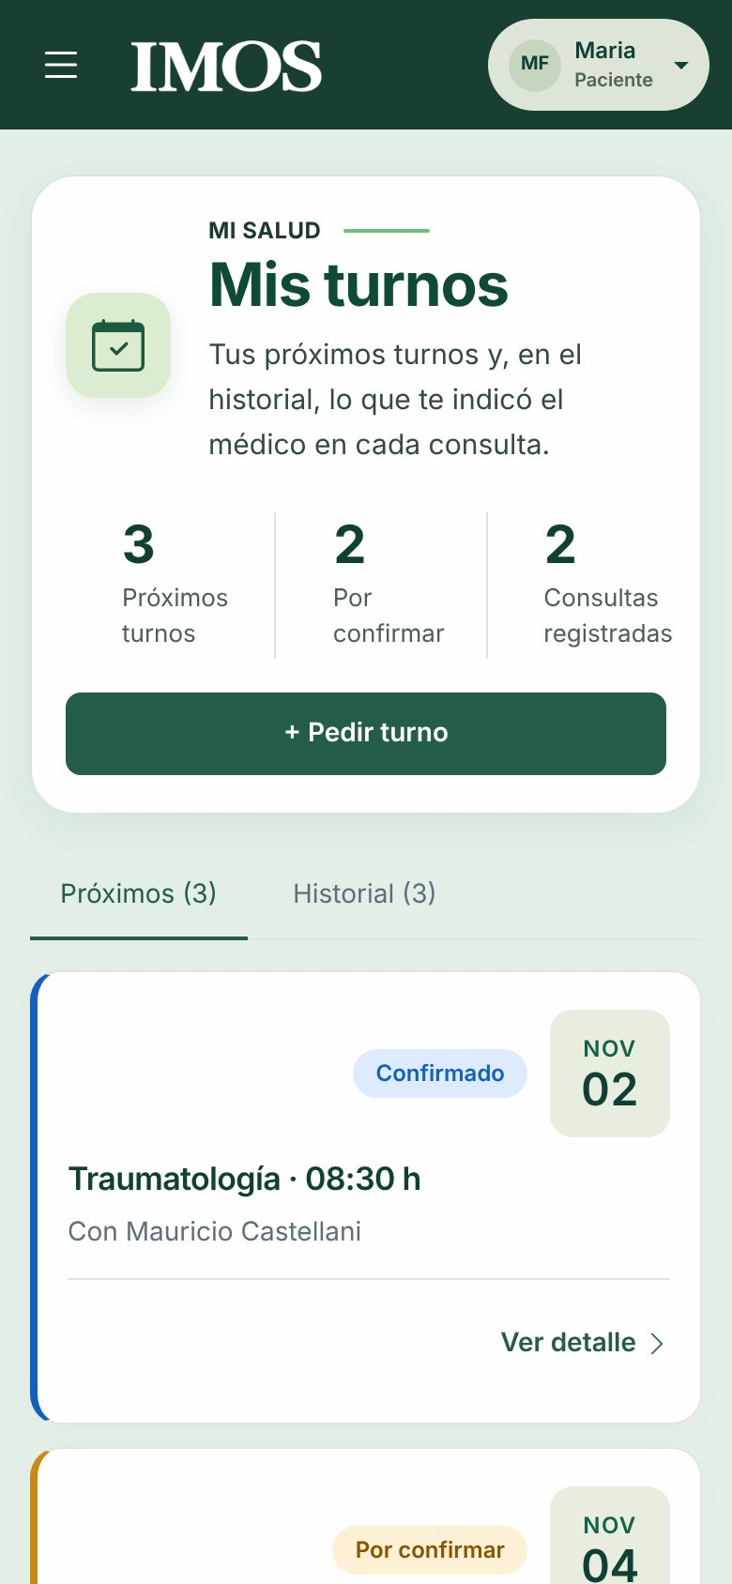
Pedir un turno sin llamar a nadie
DEMO · PACIENTE
1
Entra desde la web
imos · pedir turno
Crea su cuenta solo, con su obra social.
2
Elige especialidad y médico
Ve los días con lugar y los horarios libres.
3
Confirma su turno
Queda «por confirmar» hasta que el consultorio lo apruebe.
4
Lo sigue desde el celular
Si no puede ir, cancela y el horario se libera.
Notes:
RODRI (3 min). [Los pasos aparecen solos; sin clics.] [En vivo, idealmente desde el celular o con la ventana angosta] Un paciente entra a la web de IMOS y se crea la cuenta solo. Pide turno en tres pasos: especialidad, profesional y horario; los ocupados aparecen tachados. El turno queda por confirmar hasta que la secretaría lo aprueba, que es lo que vimos recién. Después lo sigue desde Mis turnos y, si no puede ir, lo cancela y ese horario queda libre para otro. Le paso a Chino.

Slide 9






Qué cambia en el día a día
QUÉ GANA LA CLÍNICA
ANTES
CON IMOS
Turnos
Anotados en papel, planillas y chats
Una agenda única, con el estado de cada turno a la vista
Pedidos
El paciente llama o escribe y espera
Ve los horarios libres y pide su turno a cualquier hora
Cancelaciones
Se avisan tarde y el hueco queda vacío
El paciente cancela desde la web y el horario se libera
Historial
Notas dispersas o en papel
Historia clínica ordenada por consulta, a un clic
Datos
Información sensible en cuadernos y teléfonos
Acceso con contraseña: cada perfil ve solo lo suyo
Notes:
CHINO (3 min). Después de verla funcionando, ¿qué cambia en concreto para la clínica? Cada clic muestra primero el antes y enseguida el cambio. [clic] Los turnos dejan de estar repartidos y pasan a una sola agenda con estados. [clic] El paciente deja de llamar y esperar. [clic] Una cancelación libera el horario en el momento, en vez de dejar un hueco. [clic] El historial queda ordenado por consulta. [clic] Y los datos sensibles quedan protegidos: cada perfil entra con su contraseña y ve solo lo suyo. En resumen: menos tiempo coordinando y más tiempo atendiendo.

Slide 10



Cómo lo construimos
EXPERIENCIA Y APRENDIZAJES
6
+390
+110
+200
integrantes
commits
pull requests
pruebas automáticas
Desafíos
Decisiones técnicas
Trabajo en equipo
Pasar de datos de prueba a la base real, pantalla por pantalla
Que tres perfiles distintos se sientan una misma app
Respetar la hora de la clínica aunque el servidor use otra
Una web para los tres perfiles y un servidor propio con base de datos
Las reglas viven en el servidor: no se pisan turnos, grilla de 30 min
Contraseñas encriptadas y permisos por perfil en cada pedido
Una rama y un pull request revisado por cada funcionalidad
Backlog con historias de usuario y criterios de aceptación
Documentación de visión, dominio, API y seguridad
Notes:
AUGUSTO (≈2 min). Algunos números para dimensionar: seis personas, casi 400 commits y más de 110 pull requests, cada uno revisado. [clic] El mayor desafío fue pasar de datos de prueba a la base real sin romper nada, y lograr que tres perfiles tan distintos se sientan una sola app. [clic] Una decisión clave: las reglas importantes, como que no se pisen dos turnos, las controla el servidor, no la pantalla; y eso está cubierto con más de 200 pruebas automáticas. [clic] Y trabajamos como un equipo real: una rama y un pull request revisado por cada funcionalidad.

Slide 11


Qué falta y qué haríamos distinto
CIERRE
Lo que viene
Lo que haríamos distinto
Asistente por WhatsApp
Conectar la base real desde el inicio
Confirma turnos, valida pagos y envía recordatorios.
Trabajar con datos de prueba nos obligó a rehacer pantallas.
Recordatorios automáticos
Definir el diseño antes
La herramienta más directa contra las ausencias.
Unificar el estilo de los tres perfiles llevó varias vueltas.
Disponibilidad del médico
Pruebas desde el primer sprint
Que cada médico cargue sus horarios y bloqueos.
Las sumamos tarde; antes se probaba a mano.
Notes:
AUGUSTO (≈1 min). [clic] Lo que falta: el asistente por WhatsApp, que es la etapa siguiente y la que más va a bajar las ausencias, y que cada médico pueda cargar sus horarios y bloqueos. [clic] Y si arrancáramos de nuevo: conectaríamos la base real desde el día uno, definiríamos el diseño antes de construir pantallas y escribiríamos pruebas desde el primer sprint. [Ajustar con la experiencia real del grupo].

Slide 12




PROPUESTA DE PUESTA EN MARCHA
Menos tiempo coordinando.
Más tiempo atendiendo.
Puesta en marcha
Acompañamiento
Próxima etapa
Carga de los pacientes actuales y alta del equipo en la plataforma.
Capacitación a la secretaría y a los médicos desde el primer día.
Asistente por WhatsApp para confirmaciones, pagos y recordatorios.
¿Empezamos?
Gracias. ¿Preguntas?
Notes:
AUGUSTO (≈30 s). Nuestra propuesta para arrancar: cargamos los pacientes actuales, damos de alta al equipo y los acompañamos con la capacitación. Y como próxima etapa sumamos el asistente por WhatsApp. Menos tiempo coordinando, más tiempo atendiendo. [clic] ¿Empezamos? Muchas gracias, quedamos para las preguntas.

